Slide 1

新闻大数据多维分析与智能挖掘 基于MapReduce、Hive、Spark、HBase的端到端数据处理流水线
张东生 陈子明 陈双双
2025年12月15日
Notes:
大家好，我们小组的实验项目是新闻大数据多维分析与挖掘。下面我们将分别从MapReduce、Hive、Spark、HBase四个方面介绍本次项目

Slide 2
项目概述
项目简介：
本项目通过MapReduce、Hive、Spark、HBase，完成数据预处理与分析，数据仓库构建与分析，实现新闻作者影响力分数计算、热门新闻类别分析、取新闻标题 TF-IDF 特征等高级分析功能，最终完成存储和在线查询。
实验流程：
MapReduce
Hive
Spark
Hbase

Slide 3
项目概述
数据集选择：News_Category_Dataset_v3.json
该数据集包含从 HuffPost 获得的 209527 条 2012 年至 2022 年的新闻头条。它可以帮助用户进行文本分类、主题建模等自然语言处理任务。
数据集特点：
格式：JSON Lines（每行一个 JSON 对象）
字段：包含链接、标题、类别、短描述、作者、日期结构化信息
挑战：数据中存在格式不规范、字段缺失、JSON 解析异常等问题，需要健壮的错误处理机制

Slide 4
一、基础数据预处理与分析阶段（MapReduce）
实验概述
本实验作为大数据处理技术项目的基础数据预处理与分析阶段，采用 Hadoop MapReduce 框架对大规模新闻数据集进行分布式处理。MapReduce 作为 Hadoop 生态系统的核心计算引擎，通过"分而治之"的并行计算模型，能够高效处理海量非结构化 JSON 数据。
核心任务
(1)新闻类别统计分析
展示了 MapReduce 在聚合统计场景下的强大能力。
(2)数据清洗转换
为后续 Hive、Spark、HBase 实验提供了标准化的结构化数据输入，体现了大数据流水线中数据预处理的关键作用。

Slide 5
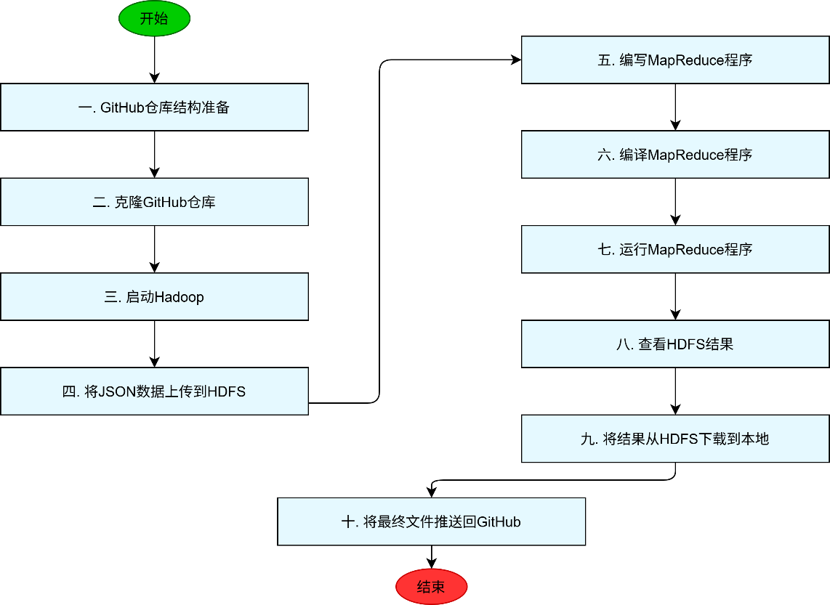
一、基础数据预处理与分析阶段（MapReduce）
1. 新闻类别统计分析
实验目标：对新闻数据进行分类统计，输出每类新闻出现次数
2.新闻数据清洗
实验目标：将原始 JSON Lines 数据清洗为 Hive 可加载的结构化 TSV 文件

Slide 6
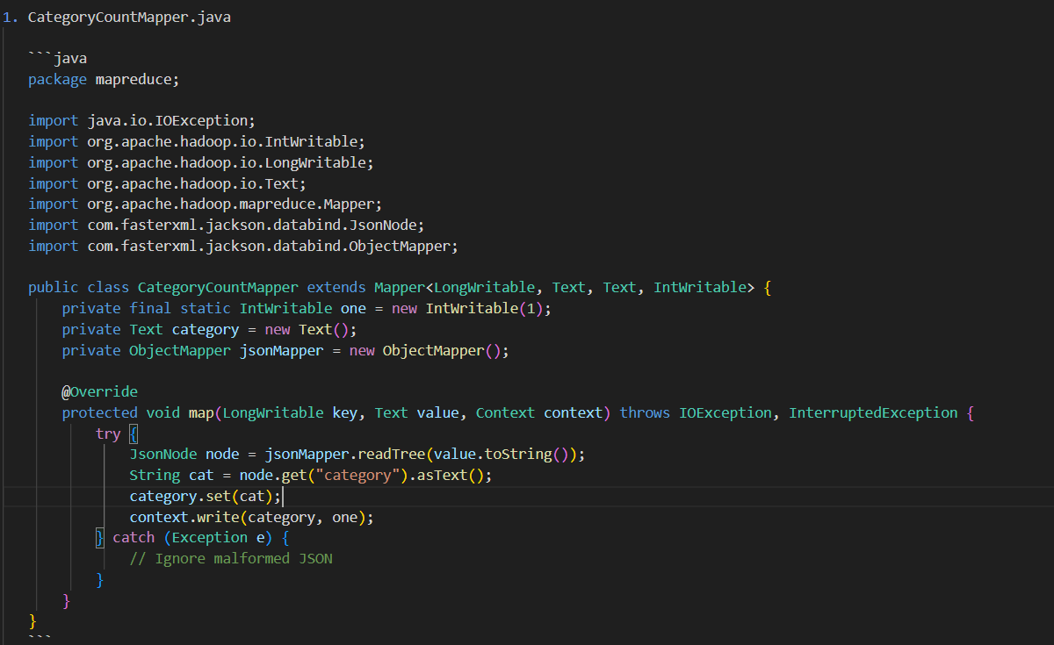
一、基础数据预处理与分析阶段（MapReduce）
新闻类别统计分析核心代码
CategoryCountMapper 类：
负责将输入的 JSON 格式新闻数据转换为键值对形式，为后续的聚合统计做准备。
核心设计要点
继承 Mapper 泛型类
使用 Jackson 库进行 JSON 解析
容错机制
对象复用优化
输出键值对设计
执行流程：
每个 Map Task 并行处理 HDFS 上的数据分片，
对每条 JSON 记录提取 category 字段并输出
(category, 1)，实现了分布式并行解析。

Slide 7
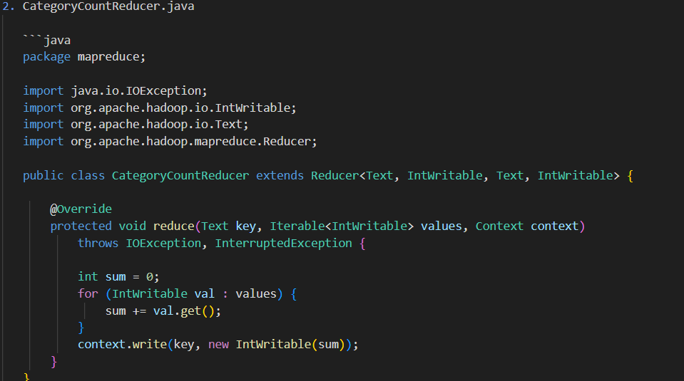
一、基础数据预处理与分析阶段（MapReduce）
新闻类别统计分析核心代码
CategoryCountReducer 类：
负责对 Map 阶段输出的键值对进行聚合计算，实现最终的类别统计。
核心设计要点
继承 Reducer 泛型类
Shuffle 机制的作用
迭代器模式
累加逻辑
输出结果
执行流程：
每个 Reducer 处理一个或多个类别（取决于分区
策略），对每个类别累加其所有计数，输出最终
的统计结果。多个 Reducer 并行工作，实现高效
的分布式聚合计算。

Slide 8
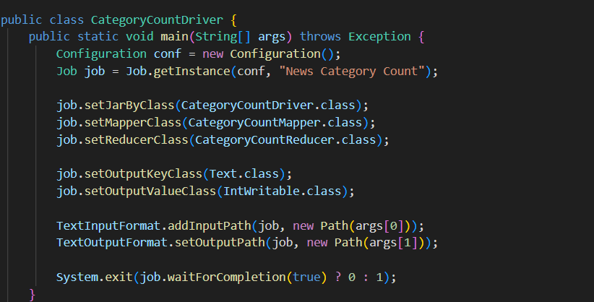
一、基础数据预处理与分析阶段（MapReduce）
新闻类别统计分析核心代码
CategoryCountDriver 类：
负责配置作业参数、提交作业到 Hadoop 集群并监控执行状态。
核心设计要点
Configuration 对象
Job 对象
setJarByClass()
Mapper/Reducer 类绑定
输出类型声明
输入输出路径
作业提交与监控
执行流程：
Driver 类在客户端运行，将作业配置和代码打包提交到 Hadoop 集群；ResourceManager 分配资源NodeManager 启动 Map Task 和 Reduce Task；作业完成后返回执行结果。

Slide 9
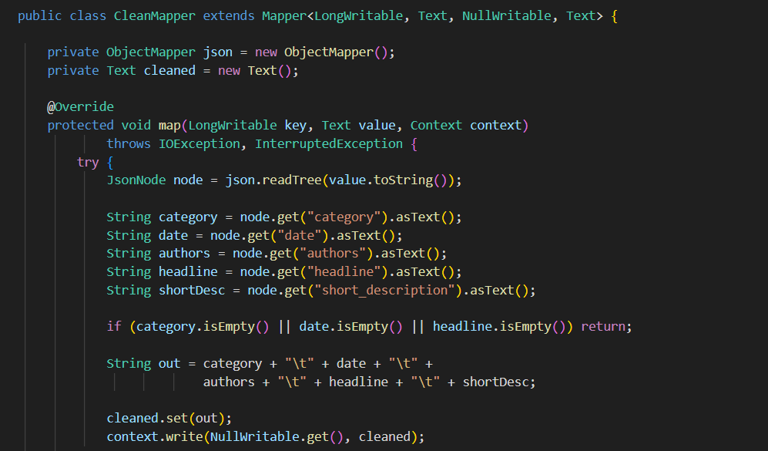
一、基础数据预处理与分析阶段（MapReduce）
新闻数据清洗核心代码
CleanMapper 类：
负责将 JSON 格式的原始数据转换为结构化的 TSV 格式，并实现数据质量校验。
核心设计要点
输出 Key 使用 NullWritable
多字段提取
数据质量校验
TSV 格式构建
容错机制
执行流程：
每个 Map Task 并行处理数据分片，对每条 JSON
记录进行解析、校验和格式转换，输出清洗后的
TSV 格式数据。由于使用 NullWritable 作为 Key
所有有效记录都会被发送到同一个 Reducer。

Slide 10
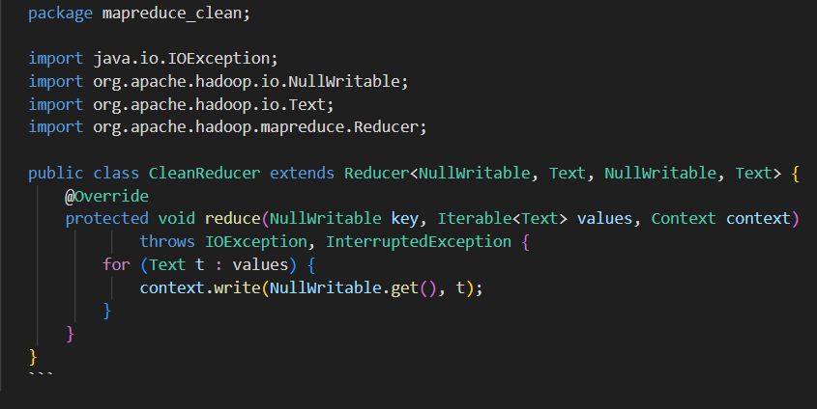
一、基础数据预处理与分析阶段（MapReduce）
新闻数据清洗核心代码
CleanReducer 类：
由于清洗的核心逻辑（解析、校验、格式转换）已在 Map 阶段完成，Reducer 仅负责将清洗后的数据直接输出。
核心设计要点
Pass-through 模式
为什么需要 Reducer
数据分区与排序
输出文件数量控制
容错与重试
迭代器遍历
输出格式保持一致
执行流程：
每个 Reducer 接收来自多个 Map Task 的清洗后数据，由于所有记录的 Key 都是 NullWritable，它们会被聚合到同一个 Reducer（或根据分区策略分配到多个 Reducer）。Reducer 遍历所有记录并直接输出，最终生成结构化的 TSV 文件，供后续 Hive 实验使用。

Slide 11
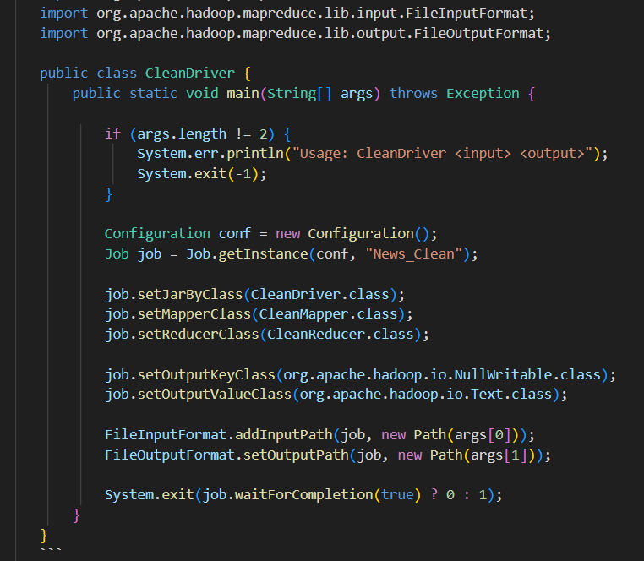
一、基础数据预处理与分析阶段（MapReduce）
新闻数据清洗核心代码
CleanDriver 类：
负责配置作业参数、参数校验和作业提交。
核心设计要点
参数校验
输入输出格式类
输出类型配置
作业命名
执行流程：
Driver 在客户端运行，验证参数后创建 Job 对象并配置
各项参数，提交作业到 Hadoop 集群；集群执行 Map
和 Reduce 任务，完成数据清洗并输出 TSV 格式文件。

Slide 12
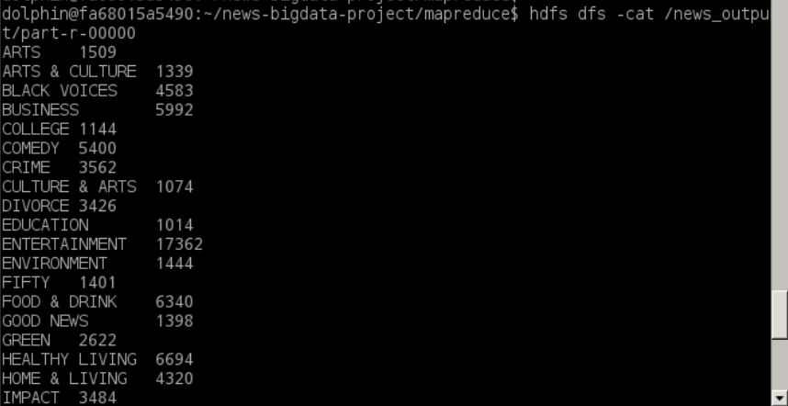
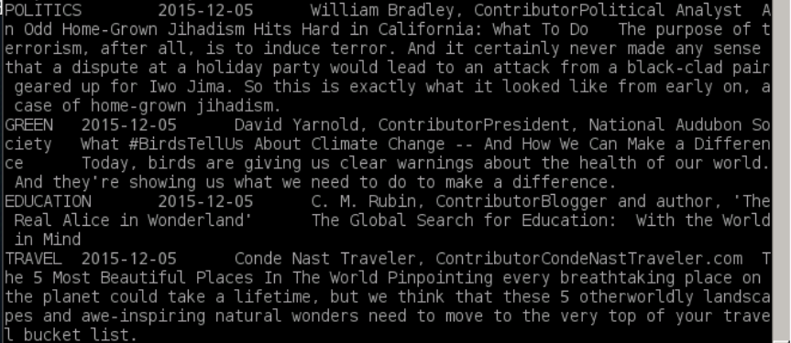
一、基础数据预处理与分析阶段（MapReduce）
实验结果

Slide 13
二、数据仓库构建与分析阶段（Hive）
实验概述
本实验作为大数据处理技术项目的数据仓库构建与分析阶段，采用 Apache Hive 作为数据仓库工具，对 MapReduce 清洗后的结构化数据进行存储和深度分析。Hive 基于 Hadoop 构建，提供了类似 SQL 的查询语言（HiveQL），使得熟悉 SQL 的数据分析师能够直接对存储在 HDFS 上的大数据进行查询分析，无需编写复杂的 MapReduce 程序。
核心价值
将 MapReduce 的批处理能力与 SQL 的易用性相结合，实现了从原始数据到业务洞察的快速转换，为后续 Spark 高级分析和 HBase 实时查询提供了高质量的数据基础。

Slide 14
二、数据仓库构建与分析阶段（Hive）
数据集变化
本实验基于 MapReduce 清洗后的数据 /news_cleaned，该数据已经被处理为 Hive 能够加载的 TSV 结构：
| category | date | authors | headline | short_description |
数据特点
格式：TSV（Tab-Separated Values），字段以制表符分隔，便于 Hive 直接加载
规模：包含大约二十万条清洗后的新闻记录，数据质量已通过 MapReduce 阶段验证
结构：扁平化结构，无嵌套字段，适合关系型数据仓库模型
来源：来自 MapReduce 数据清洗任务的输出，体现了大数据流水线的数据流转

Slide 15
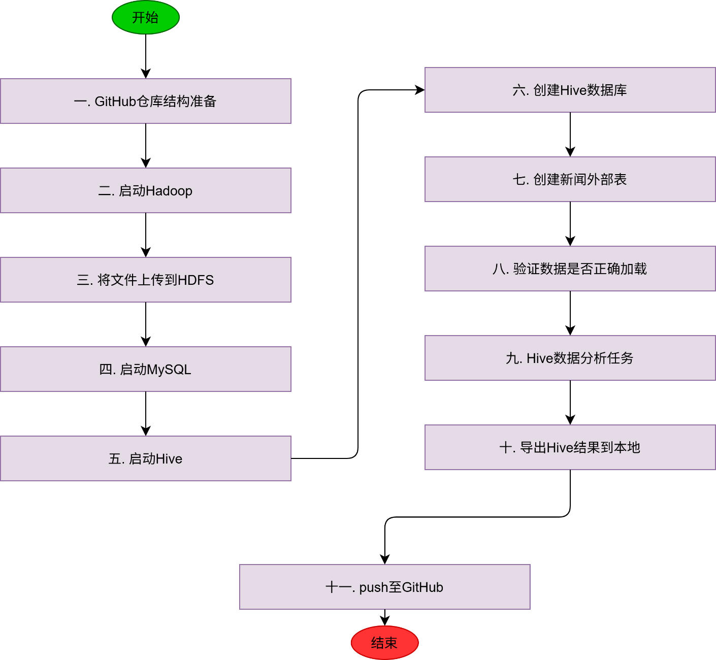
二、数据仓库构建与分析阶段（Hive）
实验目标
目标一：构建新闻数据仓库
目标二：执行新闻分析任务
查询每个类别的新闻数量
查询新闻最多的前 10 个作者
按年份统计新闻数量
查询标题长度平均值
目标三：保存查询结果到 HDFS
category_count：类别统计结果
top_authors：作者排名结果
yearly_count：年度统计结果
headline_avglen：标题平均长度

Slide 16
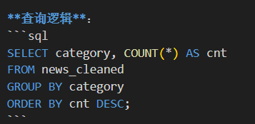
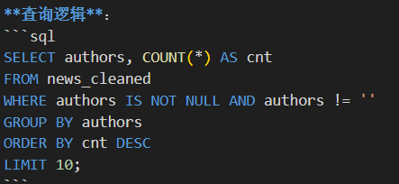
二、数据仓库构建与分析阶段（Hive）
核心代码
一、查询设计：
典型的分组聚合查询，展示了 Hive 在分类统计场景下的核心能力。
核心设计要点
GROUP BY category
COUNT(*)
ORDER BY cnt DESC
执行计划
二、查询设计：
Top-N 查询，结合了数据过滤、分组聚合、排序和限制结果集，展示了 Hive 在排名分析场景下的综合能力。 核心设计要点
WHERE 子句过滤
GROUP BY authors
ORDER BY cnt DESC
LIMIT 10

Slide 17
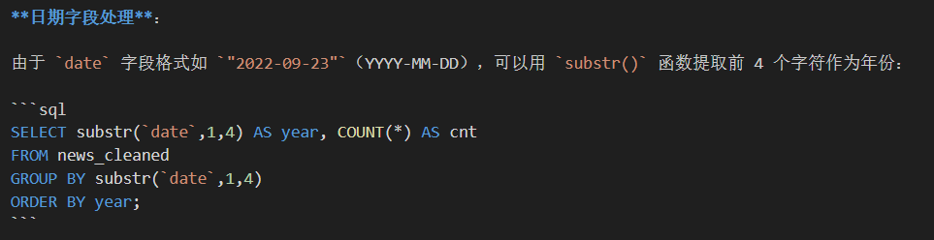
二、数据仓库构建与分析阶段（Hive）
核心代码
三、查询设计：
时间维度分析查询，通过字符串函数提取日期字段中的年份，实现按年份的聚合统计，展示了 Hive 在时间序列分析中的应用。
核心设计要点:
字符串函数 substr()
反引号转义
GROUP BY 表达式
ORDER BY year

Slide 18
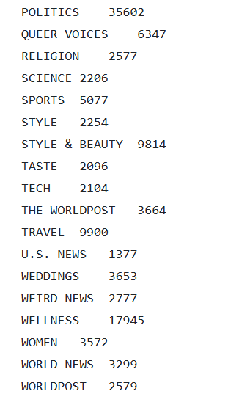
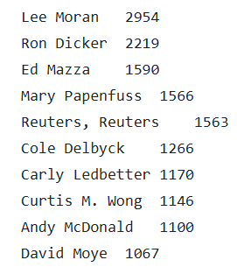
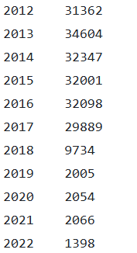

二、数据仓库构建与分析阶段（Hive）
各任务实验结果
查询每个类别的新闻数量
查询新闻最多的前 10 个作者
按年份统计新闻数量
查询标题长度平均值

Slide 19
三、高级分析与机器学习阶段（Spark）
实验概述
本实验作为大数据处理技术项目的高级分析与机器学习阶段，采用 Apache Spark 框架对新闻数据进行深度分析和特征提取。Spark 作为新一代大数据计算引擎，相比 MapReduce 具有内存计算和 DAG 执行引擎的优势，能够实现 10-100 倍的性能提升。
核心价值
全面展示 Spark 三大核心组件的应用场景：
Spark Core RDD 用于底层数据处理
Spark DataFrame/SQL 用于结构化数据分析
Spark MLlib 用于机器学习特征工程

Slide 20
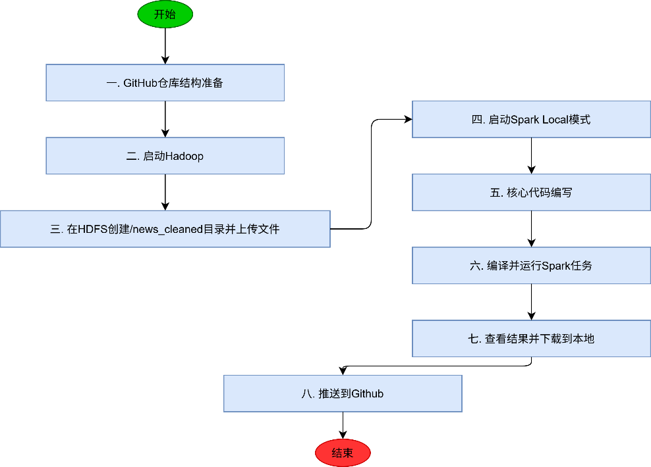
三、高级分析与机器学习阶段（Spark）
实验目标
目标一：基于 Spark Core RDD 实现新闻作者影响力分数计算
目标二：基于 Spark DataFrame/SQL 完成热门新闻类别分析
目标三：基于 Spark MLlib 提取新闻标题 TF-IDF 特征

Slide 21
三、高级分析与机器学习阶段（Spark）
背景介绍（Spark Core RDD）
RDD（Resilient Distributed Dataset）：是 Spark 最核心的底层数据结构，是分布式的、不可变的元素集合。
核心特性
分布式存储
弹性（Resilient）
不可变性（Immutability）
底层接口
适用场景
非结构化/半结构化数据处理（如文本、日志、JSON）
复杂的自定义数据转换逻辑
需要精确控制数据分区和计算流程的场景
在本实验中的应用
AuthorInfluenceAnalyzer 类：使用 RDD 实现作者影响力计算
使用 JavaRDD<String> 加载文本数据
使用 mapToPair 将文本行转换为键值对 (作者, (文章数, 标题长度))
使用 reduceByKey 实现按作者聚合
使用 mapValues 计算影响力分数
体现了 RDD 在复杂自定义聚合逻辑中的灵活性

Slide 22
三、高级分析与机器学习阶段（Spark）
背景介绍（Spark DataFrame/SQL）
DataFrame：是带有 schema（结构信息，类似数据库表的字段定义）的分布式数据集。
Spark SQL： 基于 DataFrame 提供 SQL 接口，支持用 SQL 语句查询数据，同时兼容 DataFrame 的 API 操作。
核心特性
结构化
优化执行
高层接口
统一数据源
适用场景
结构化数据统计分析
需要 SQL 交互的场景
需要高性能聚合和排序的场景
在本实验中的应用
HotCategoryAnalyzer 类：使用 DataFrame 实现热门类别分析
使用 StructType手动定义 schema
使用 spark.read().csv() 加载 TSV 数据，自动解析为 DataFrame
使用 withColumn 添加计算列（标题长度）
使用 groupBy 和 agg 实现分组聚合（文章数、平均标题长度）
使用 withColumn 计算热门分数，orderBy 排序
体现了 DataFrame 在结构化数据分析中的简洁性和性能优势

Slide 23
三、高级分析与机器学习阶段（Spark）
背景介绍（Spark MLlib）
Spark Mllib：Spark 的机器学习库，提供常用的机器学习算法（如分类、回归、聚类）和工具（如特征提取、模型评估），支持构建端到端的机器学习工作流。
核心特性
基于 DataFrame 构建
管道化（Pipeline）
支持复杂数据类型
特征工程工具
适用场景
文本特征提取（如 TF-IDF、Word2Vec）
模型训练与预测（分类、回归、聚类）
大规模机器学习任务（利用 Spark 的分布式计算能力）
在本实验中的应用
HeadlineTFIDF 类使用 MLlib 实现 TF-IDF 特征提取
TF-IDF 算法原理
TF (Term Frequency，词频)
IDF (Inverse Document Frequency，逆文档频率)
TF-IDF = TF × IDF

Slide 24
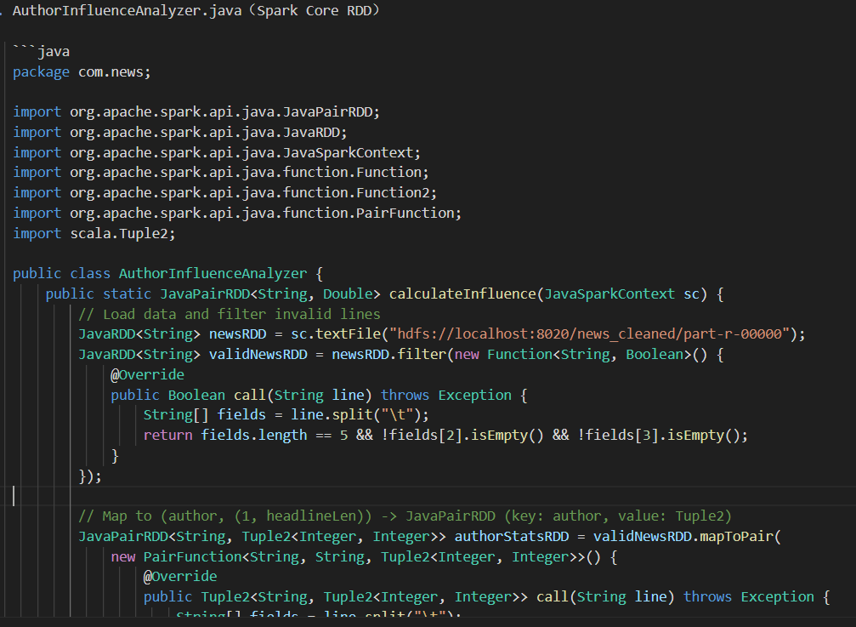
三、高级分析与机器学习阶段（Spark）
核心代码
AuthorInfluenceAnalyzer 类：
基于 Spark Core RDD实现的作者影响力分析类，展示了 RDD 在复杂自定义聚合逻辑中的应用。
核心设计要点
数据加载与过滤
Map 阶段：数据转换
Reduce 阶段：按 Key 聚合
影响力分数计算
排序
技术难点：
复杂聚合逻辑
Tuple2 的使用
函数式编程
执行流程：
1. 加载数据 → 2. 过滤无效行 → 3. 转换为键值对 → 4. 按作者聚合 → 5. 计算影响力分数 → 6. 排序 → 7. 返回结果 RDD

Slide 25
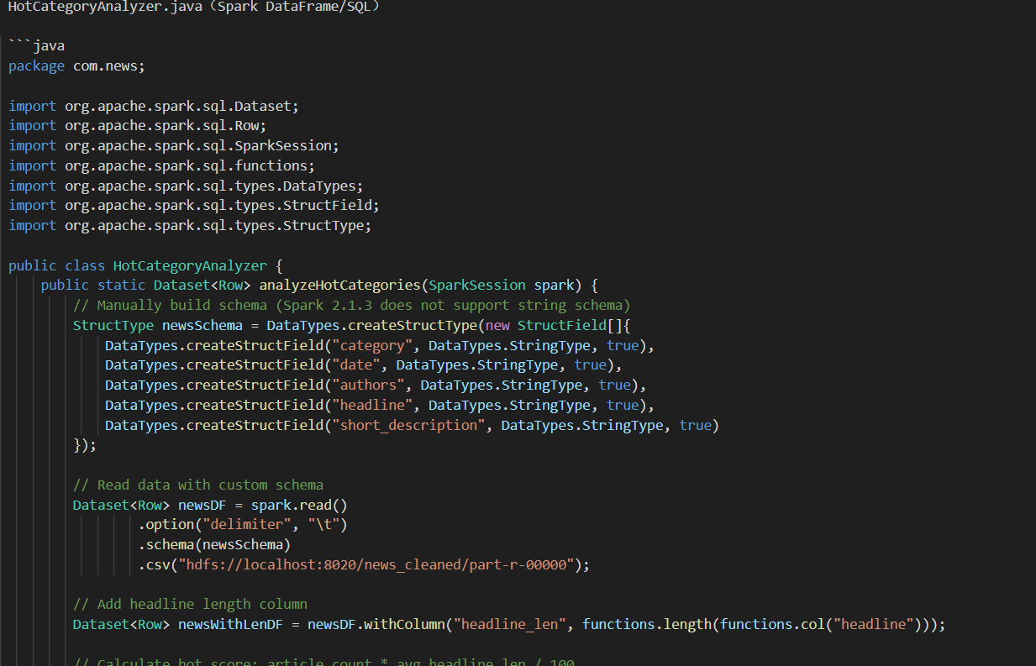
三、高级分析与机器学习阶段（Spark）
核心代码
HotCategoryAnalyzer 类：
基于 Spark DataFrame/SQL 实现的热门类别分析类，展示了 DataFrame 在结构化数据分析中的简洁性和性能优势。
核心设计要点
Schema 定义
数据加载
添加计算列
分组聚合
计算热门分数
排序
执行流程：
1. 定义 Schema → 2. 加载数据 → 3. 添加标题长度列
→ 4. 按类别分组聚合 → 5. 计算热门分数 → 6. 排序
→ 7. 返回结果 DataFrame

Slide 26
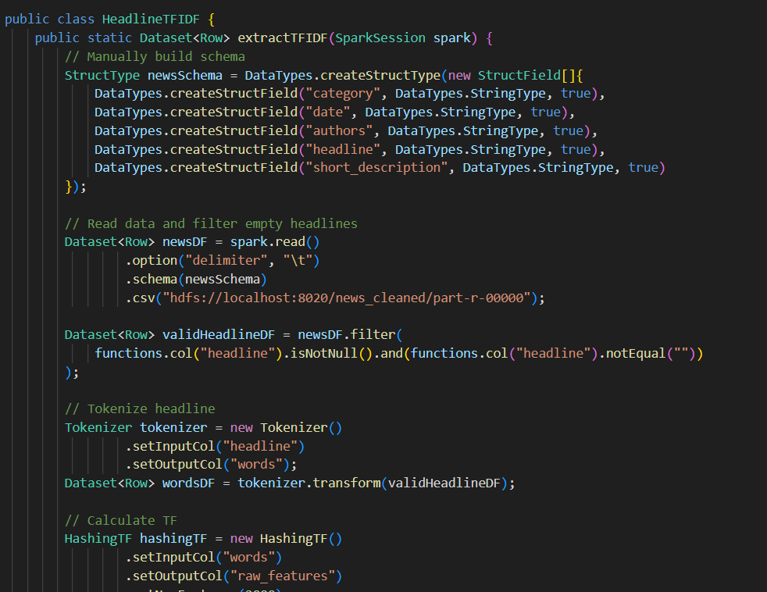
三、高级分析与机器学习阶段（Spark）
核心代码
HeadlineTFIDF 类：
展示了 MLlib 在文本特征工程中的应用，这是文本挖掘和机器学习的基础步骤。
核心设计要点
Tokenizer（分词器）
HashingTF（词频计算）
IDF（逆文档频率）
结果选择
技术难点
Estimator vs Transformer
稀疏向量
特征维度选择
执行流程：
1. 加载数据 → 2. 过滤空标题 → 3. 分词（Tokenizer） → 4. 计算词频（HashingTF） → 5. 训练 IDF 模型 → 6. 应用 IDF 计算 TF-IDF → 7. 选择结果列

Slide 27
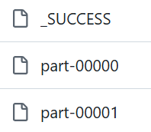
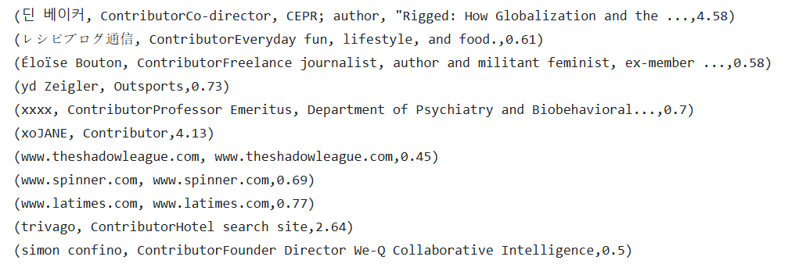
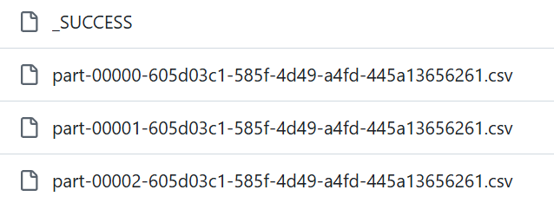
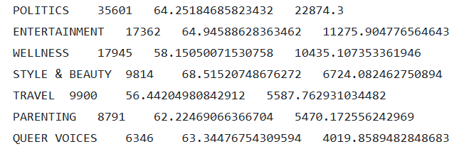
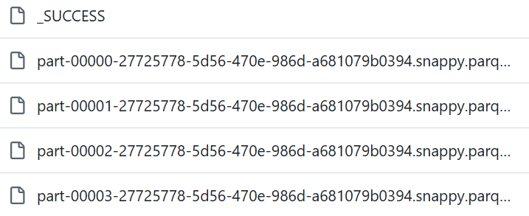
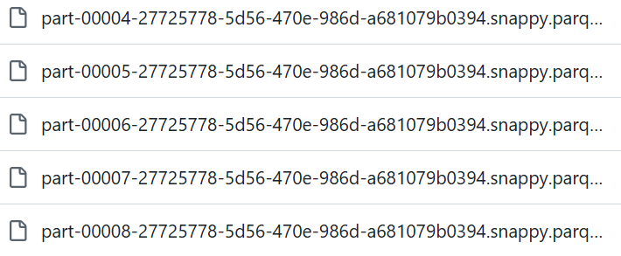
三、高级分析与机器学习阶段（Spark）
实验结果
author_influence
hot_categories
headline_tfidf

Slide 28
四、终态存储与在线查询阶段（HBase）
实验概述
本实验作为大数据处理技术项目的终态存储与在线查询阶段，采用 Apache HBase 作为 NoSQL 数据库，存储 MapReduce、Hive、Spark 等前置实验的核心分析结果。HBase 是基于 HDFS 的分布式列式数据库，具有高吞吐量写入和毫秒级随机查询的能力，特别适合存储大规模结构化数据并支持快速 Key-Value 查询。
核心价值
实现大数据流水线的闭环：从 MapReduce 的数据清洗、Hive 的数据仓库分析、Spark 的高级计算，到 HBase 的持久化存储和在线查询，体现了大数据生态系统中不同组件各司其职、协同工作的完整架构。

Slide 29
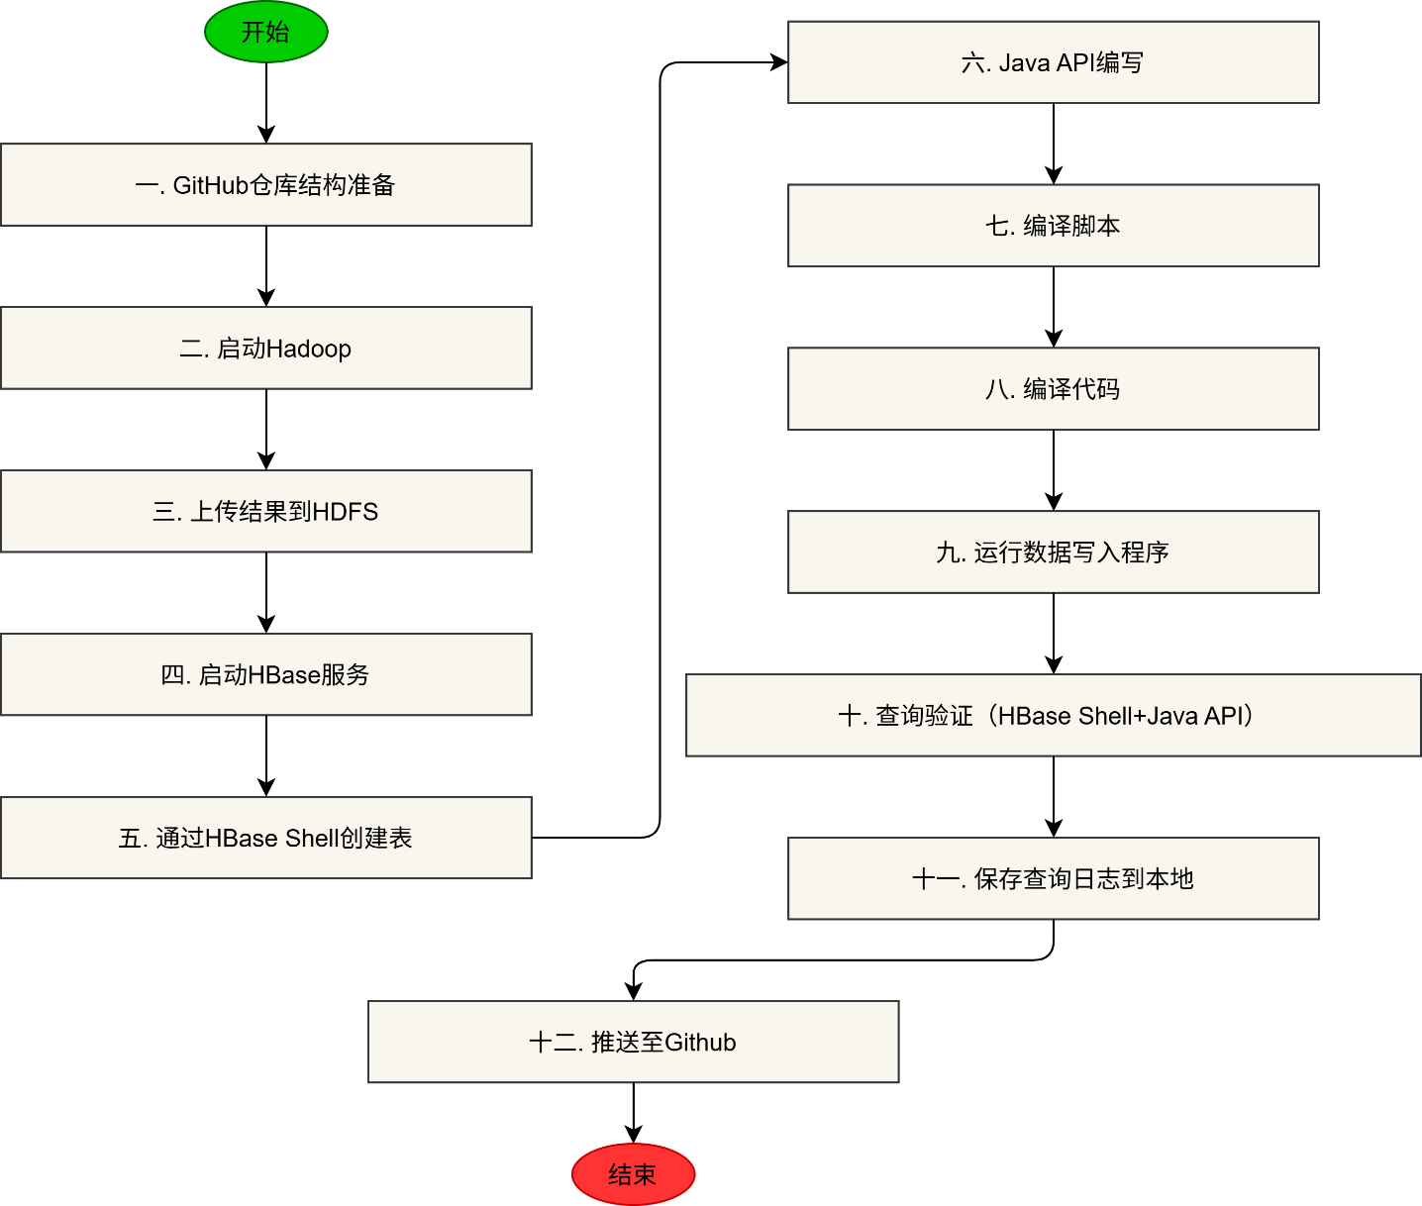
四、终态存储与在线查询阶段（HBase）
实验目标
1. 设计适配的 HBase 表结构
2. 通过 Java API 实现批量写入
3. 基于 HBase Shell/Java API 完成快速查询验证
4. 将 HBase 操作结果推送至 GitHub

Slide 30
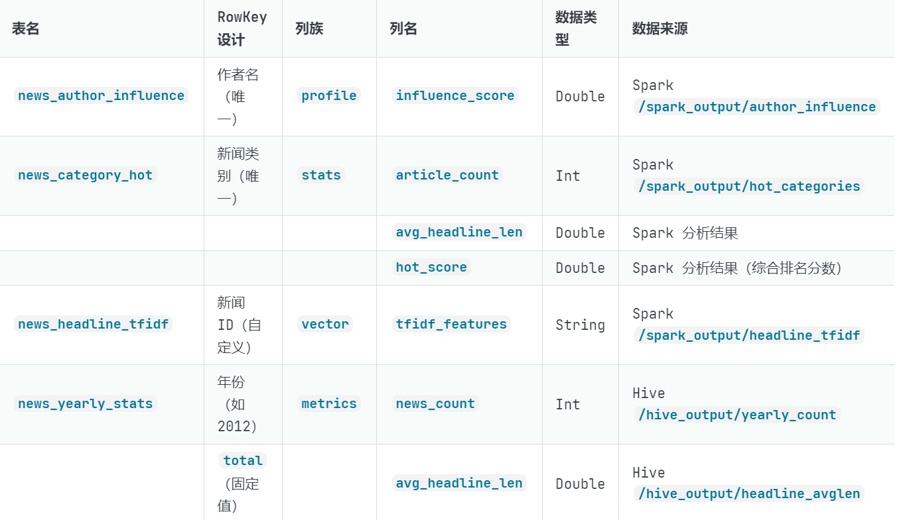
四、终态存储与在线查询阶段（HBase）
HBase 表结构设计
数据映射规则
新闻 ID 生成：对 Spark TF-IDF 结果中的每条标题，按 “headline_序号” 生成唯一 ID；
数值类型转换：Hive/Spark 结果中的 Int/Double 类型直接存储，TF-IDF 向量以逗号分隔的字符串存储；
RowKey 设计原则：确保唯一标识，支持快速精准查询。

Slide 31
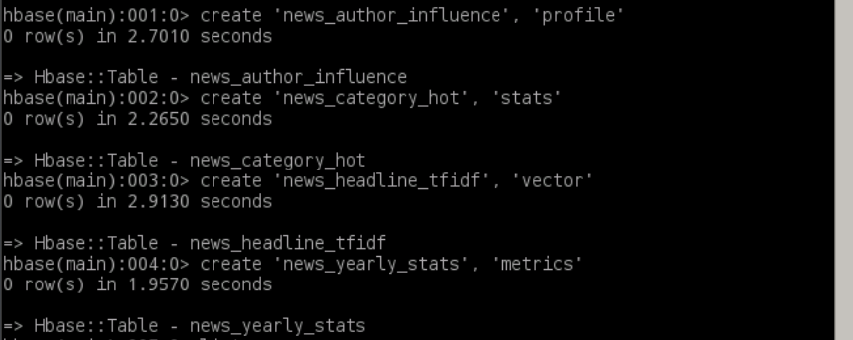
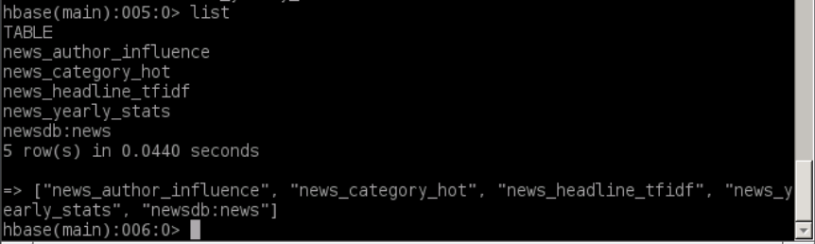
四、终态存储与在线查询阶段（HBase）
通过 HBase Shell 创建表
1. 创建作者影响力表
create 'news_author_influence', 'profile'
2. 创建热门类别表
create 'news_category_hot', 'stats'
3. 创建TF-IDF向量表
create 'news_headline_tfidf', 'vector'
4. 创建年度统计表
create 'news_yearly_stats', 'metrics'

Slide 32
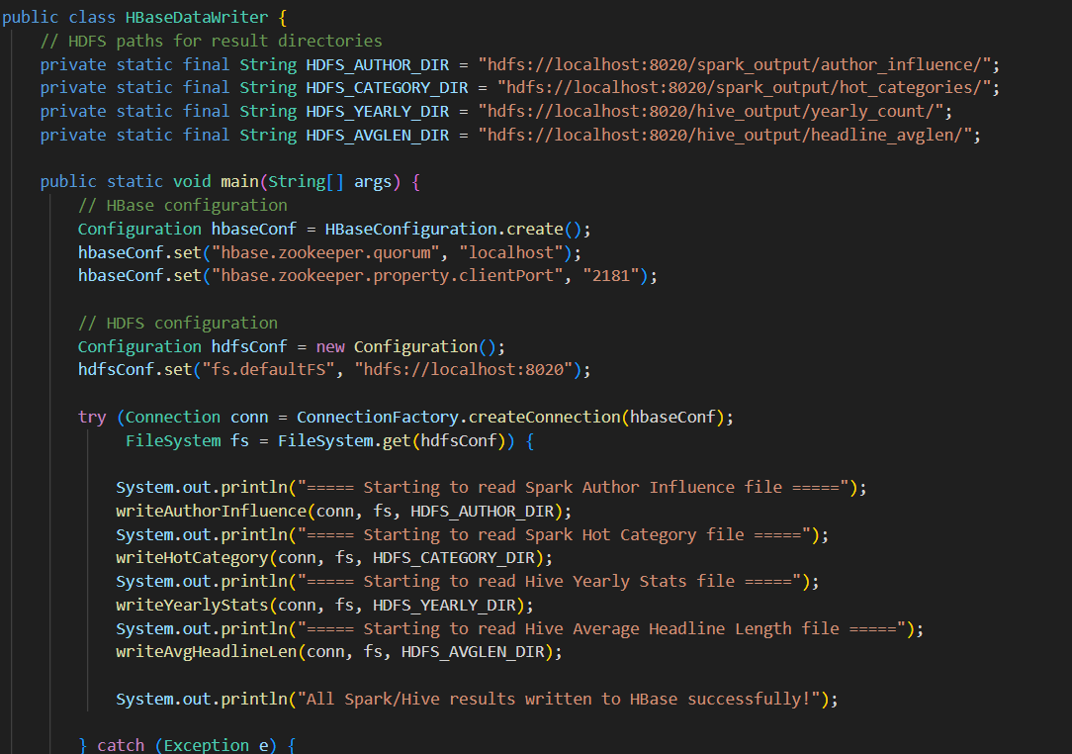
四、终态存储与在线查询阶段（HBase）
核心代码
HBaseDataWriter 类：
负责将 HDFS 上存储的 Spark/Hive 分析结果批量写入 HBase 对应表中，实现"计算结果→存储"的数据流转。
核心设计要点
配置管理
资源管理
多文件读取
数据格式解析
作者影响力数据
热门类别数据
年度统计数据
标题平均长度
执行流程：
1. 初始化配置 → 2. 建立连接 → 3. 遍历 HDFS 文件 → 4. 解析数据格式 → 5. 创建 Put 对象 → 6. 写入 HBase → 7. 关闭资源

Slide 33
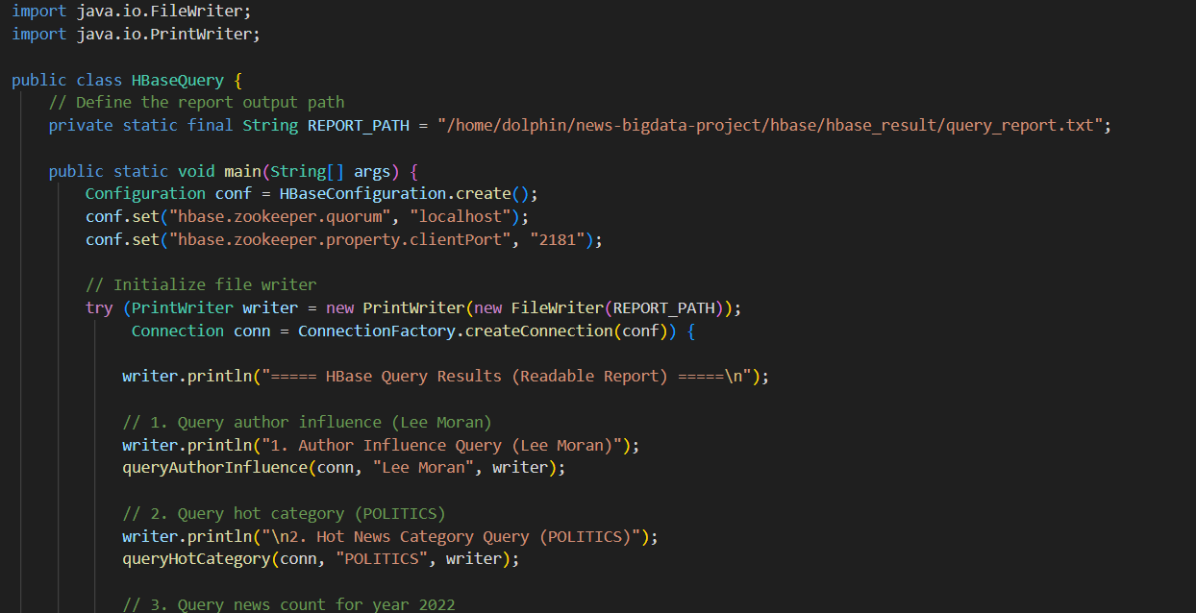
四、终态存储与在线查询阶段（HBase）
核心代码
HBaseQuery 类：
负责通过 HBase Java API 查询已写入的数据，验证数据正确性并生成可读报告。
核心设计要点
查询设计
查询执行
数据解析
结果输出
资源管理
技术难点：
字节数组转换
空值处理
多表查询
执行流程：
1. 初始化配置和文件输出流 → 2. 建立 HBase 连接 → 3. 执行多个查询 → 4. 解析结果并输出 → 5. 关闭资源

Slide 34
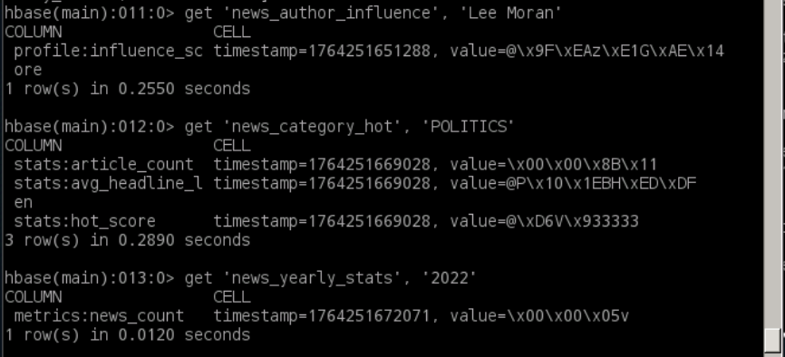
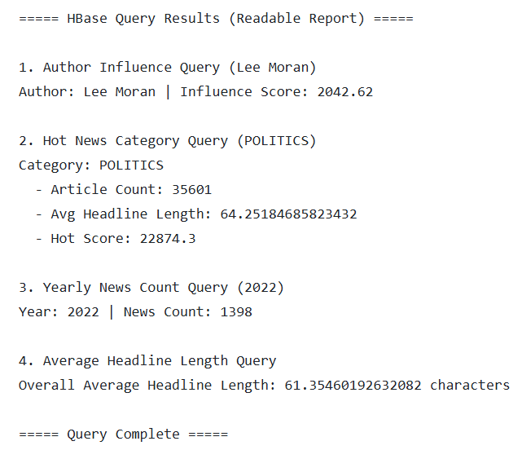
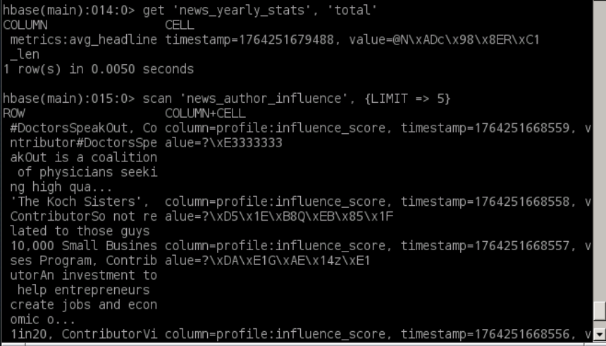
四、终态存储与在线查询阶段（HBase）
实验结果
HBase Shell
Java API

Slide 35

Thank You

